Slide 1
CW
CLINICWORKS CANNABIS POS
คู่มือใช้งานพนักงาน
Staff Operating Manual
ทุกขั้นตอนพร้อมภาพจริงจากระบบ · Every step, with real screens from the live app
5
21
5
สาขา / branches
หน้าจอ / screens
ภาษา / languages
Dank Cannabis Clinic · Bangkok
Notes:
คู่มือนี้สร้างจากภาพหน้าจอจริงของระบบที่ใช้งานอยู่

Slide 2
สารบัญ / CONTENTS
ในคู่มือนี้มีอะไรบ้าง
What this manual covers
1
เข้าสู่ระบบ & เข้ากะ
2
หน้าขาย & ตะกร้า
Login and clock in with a stock count
The sell screen and the cart
3
ลูกค้าสมาชิก & ราคาเดิม
4
รับเงิน & จอลูกค้า
Members and their remembered price
Taking payment and the customer display
5
นับสต๊อก & เครื่องชั่ง
6
รับของ · CRM · การเงิน
Counting stock and the scale
Receiving, CRM and finance
7
ผู้ช่วย AI
8
สิ่งที่ต้องระวัง
The AI assistant that trains staff
What to watch out for

Slide 3
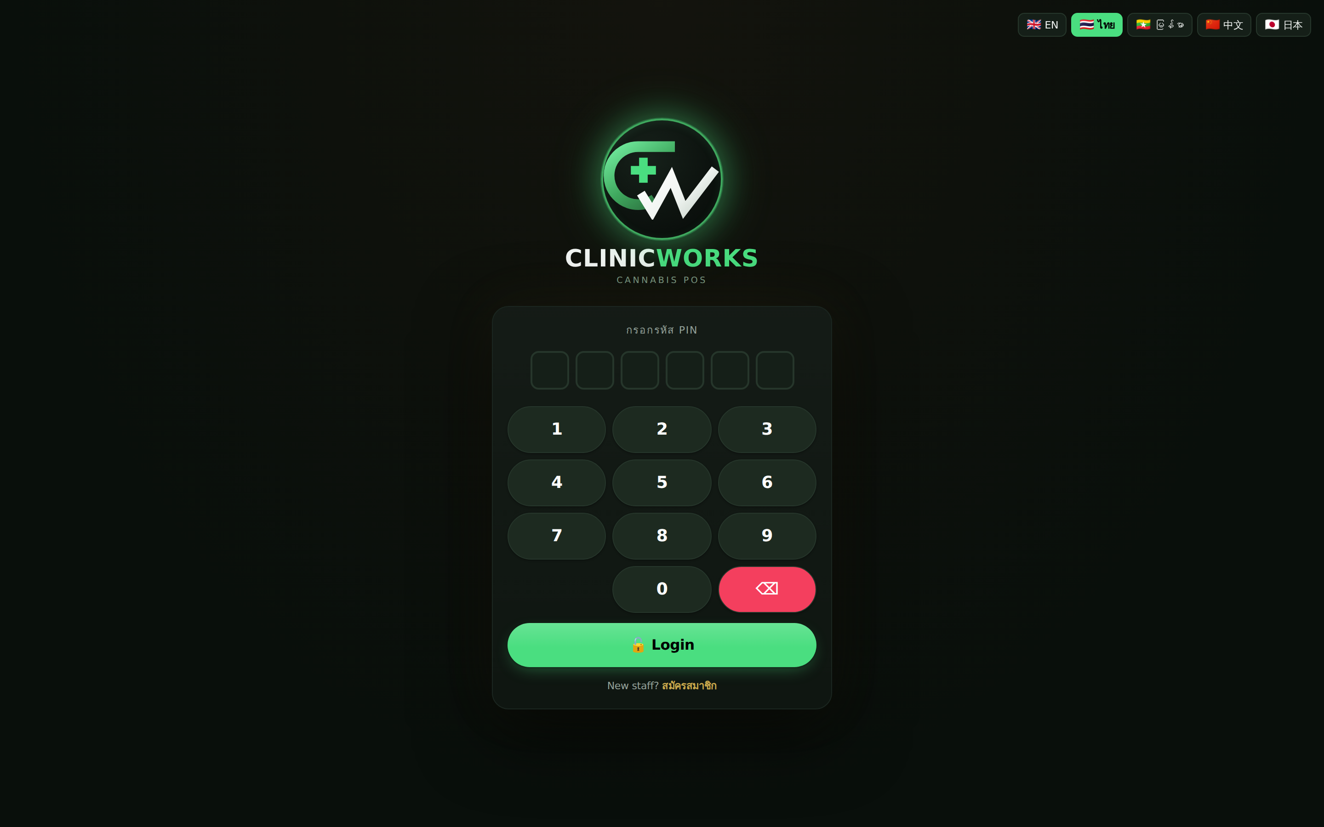
1 · เข้าสู่ระบบ / LOGIN
เข้าสู่ระบบด้วย PIN
Sign in with your PIN — no password, no email
1
กด PIN 6 หลักของคุณ
Tap your own 6-digit PIN. Never share it — every action is logged under your name.
2
ระบบตรวจกับเซิร์ฟเวอร์
The PIN is checked server-side; it is not stored in the app bundle.
3
เลือกสาขาที่ทำงาน
Pick the branch you are working at — sales and stock are counted per branch.

Slide 4
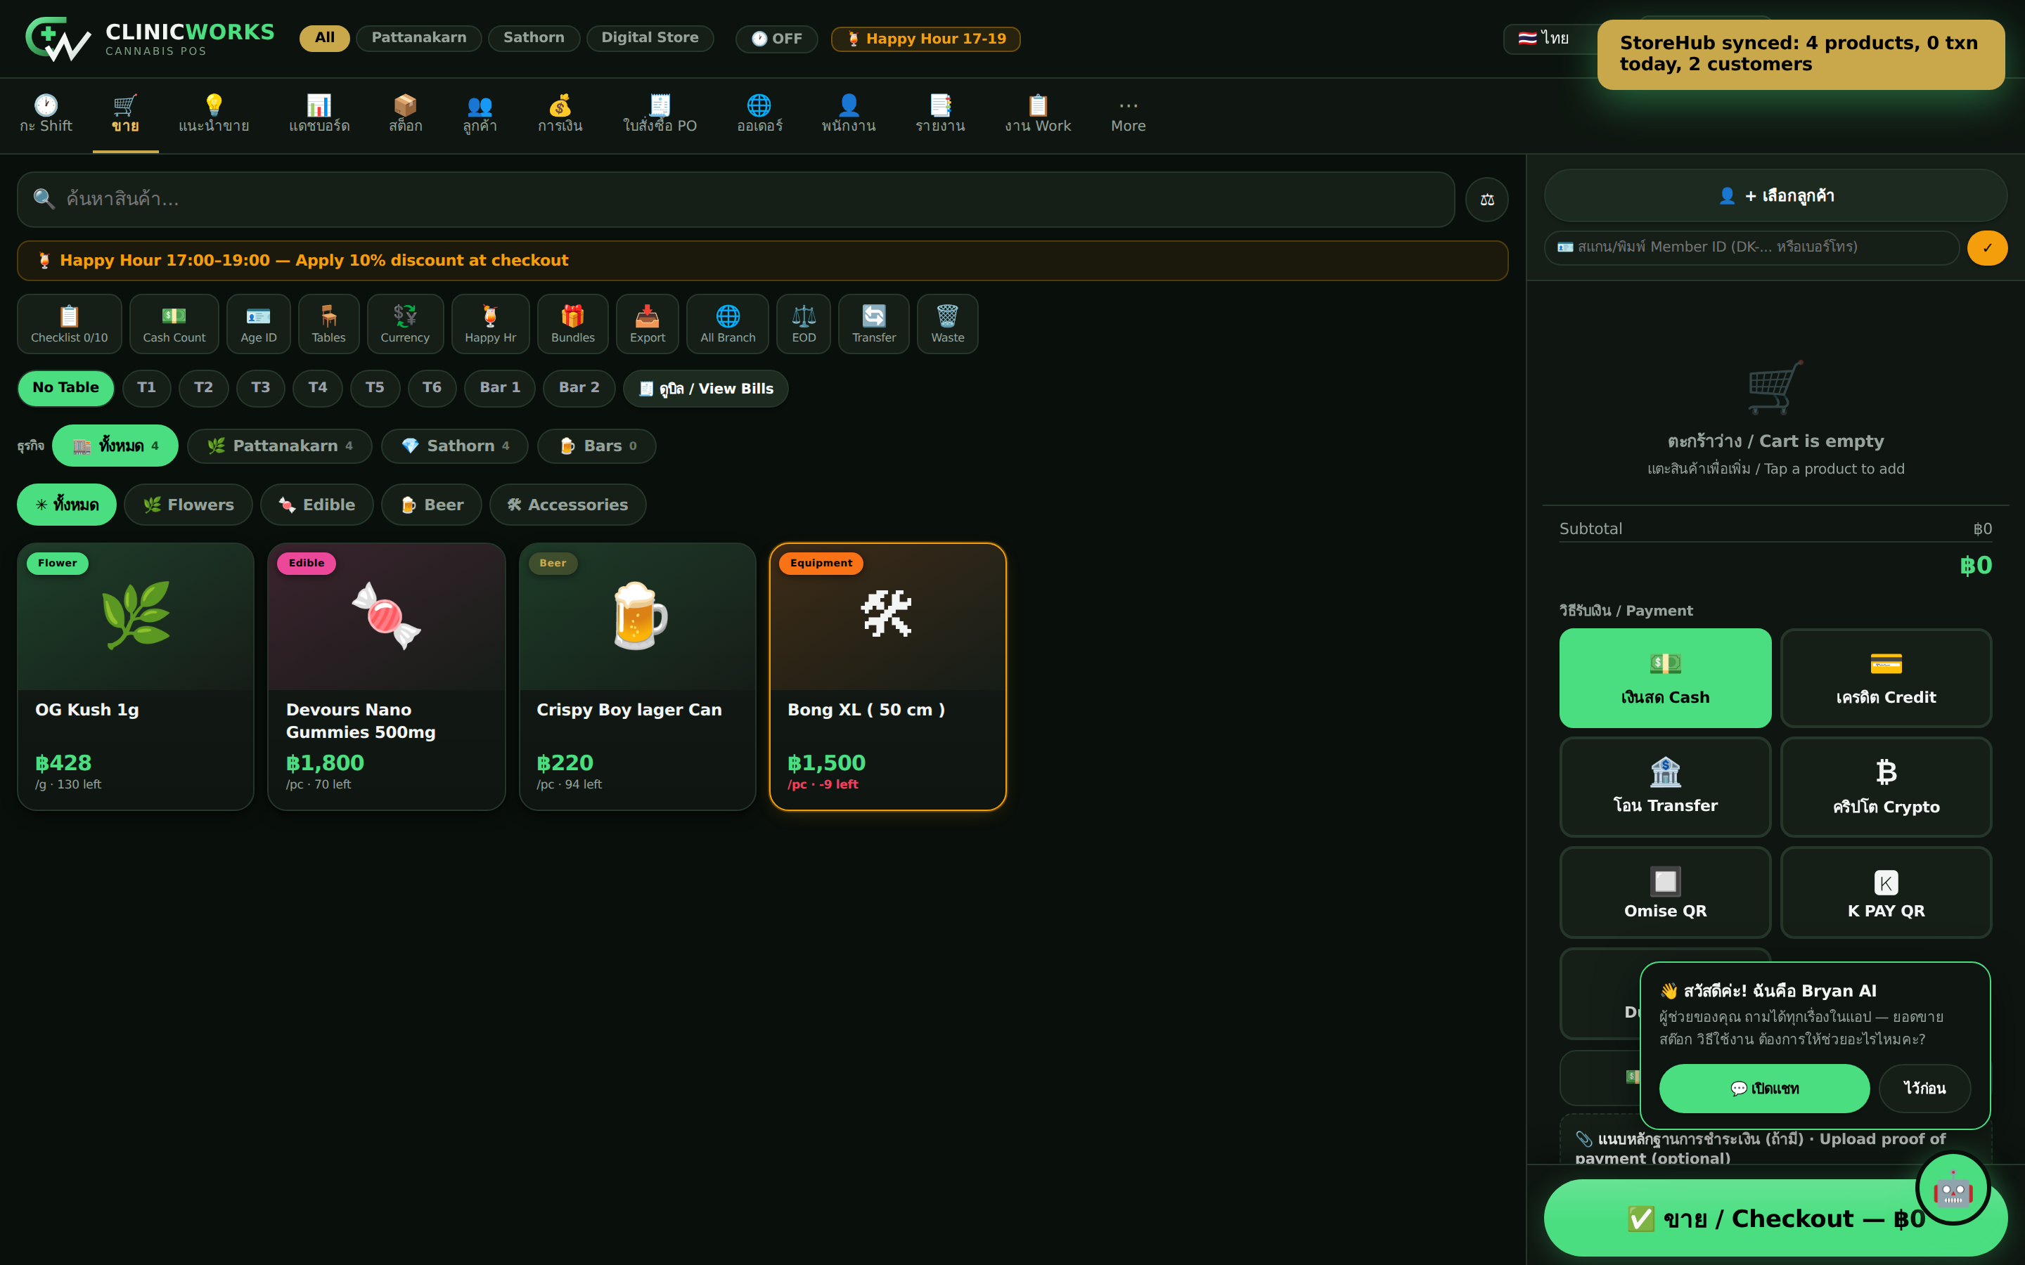
2 · หน้าขาย / SELL
หน้าขาย — แตะสินค้าเพื่อขาย
The sell screen: tap a product, it goes in the cart
1
ค้นหาหรือกรองหมวด
Search by name, or use the category pills. Exotics comes first, then Top Shelf and Mid Grade.
2
แตะการ์ดสินค้า
Tap a card to add it. Weighed items open the scale instead of adding 1 piece.
3
ดูสต๊อกบนการ์ด
Each card shows the price and what is left. A gold border means the stock is low.

Slide 5
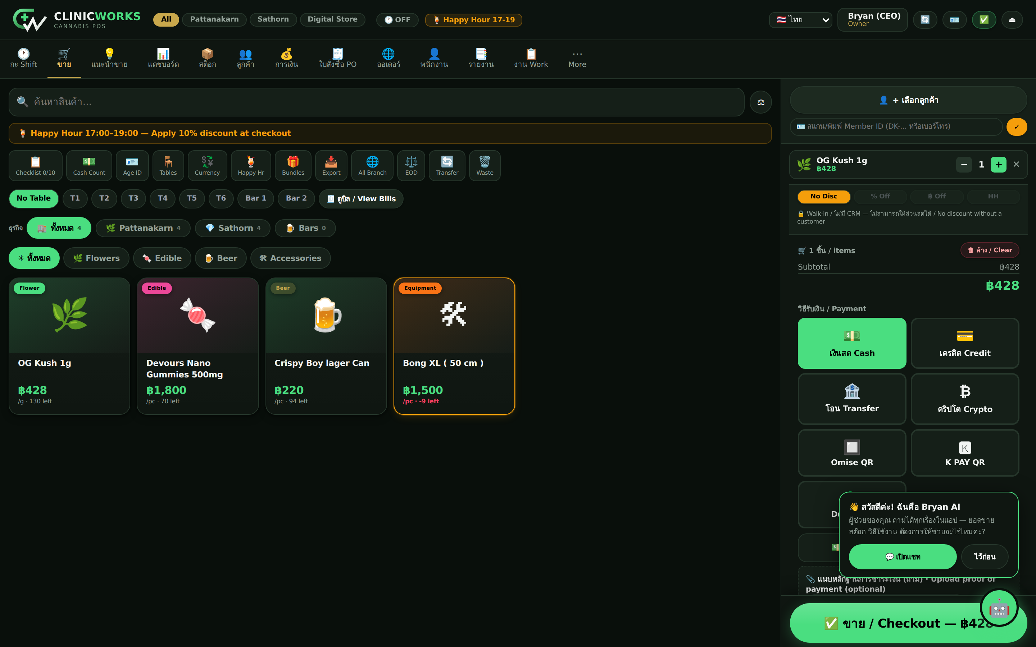
3 · ลูกค้า / MEMBERS
เลือกลูกค้า — ราคาเดิมมาเอง
Pick the customer and their usual price applies itself
1
สแกน QR หรือพิมพ์เบอร์โทร
Scan the member card, or type their phone number or DK- code.
2
ส่วนลดและราคาเดิมใส่ให้เอง
Member discount and any price they paid before are applied automatically.
3
กด สั่งเหมือนเดิม
Their last order shows with a one-tap reorder button.

Slide 6

4 · รับเงิน / PAYMENT
รับเงินและปิดบิล
Take payment and close the bill
1
เลือกวิธีจ่ายเงิน
Cash, transfer, credit, crypto, Omise or K PAY QR — or a member's wallet.
2
ตรวจยอดก่อนกด Checkout
Check the total with the customer before you take the money.
3
พิมพ์หรือแชร์ใบเสร็จ
Print the receipt, or share it. Every sale is written to the audit log.

Slide 7
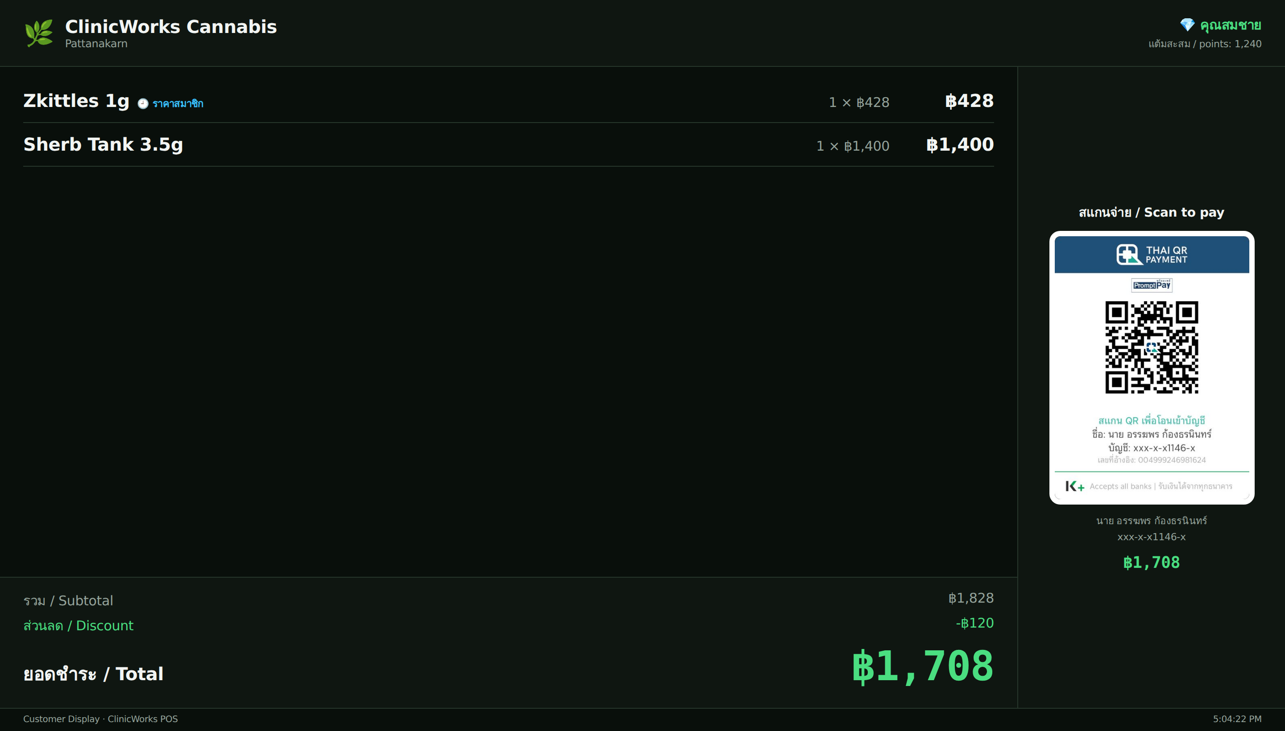
5 · จอลูกค้า / CDS
จอลูกค้า — ลูกค้าเห็นทุกอย่าง
The customer display mirrors the till live
1
เปิดจากหน้า Scale & Print
Press Open customer display, drag the window to the second screen, then press F11.
2
ลูกค้าเห็นตะกร้าและยอดสด
They see each line, the discount and the total as you ring it up.
3
ใช้ได้แม้เน็ตหลุด
It needs no network at all — it mirrors straight from the till.

Slide 8
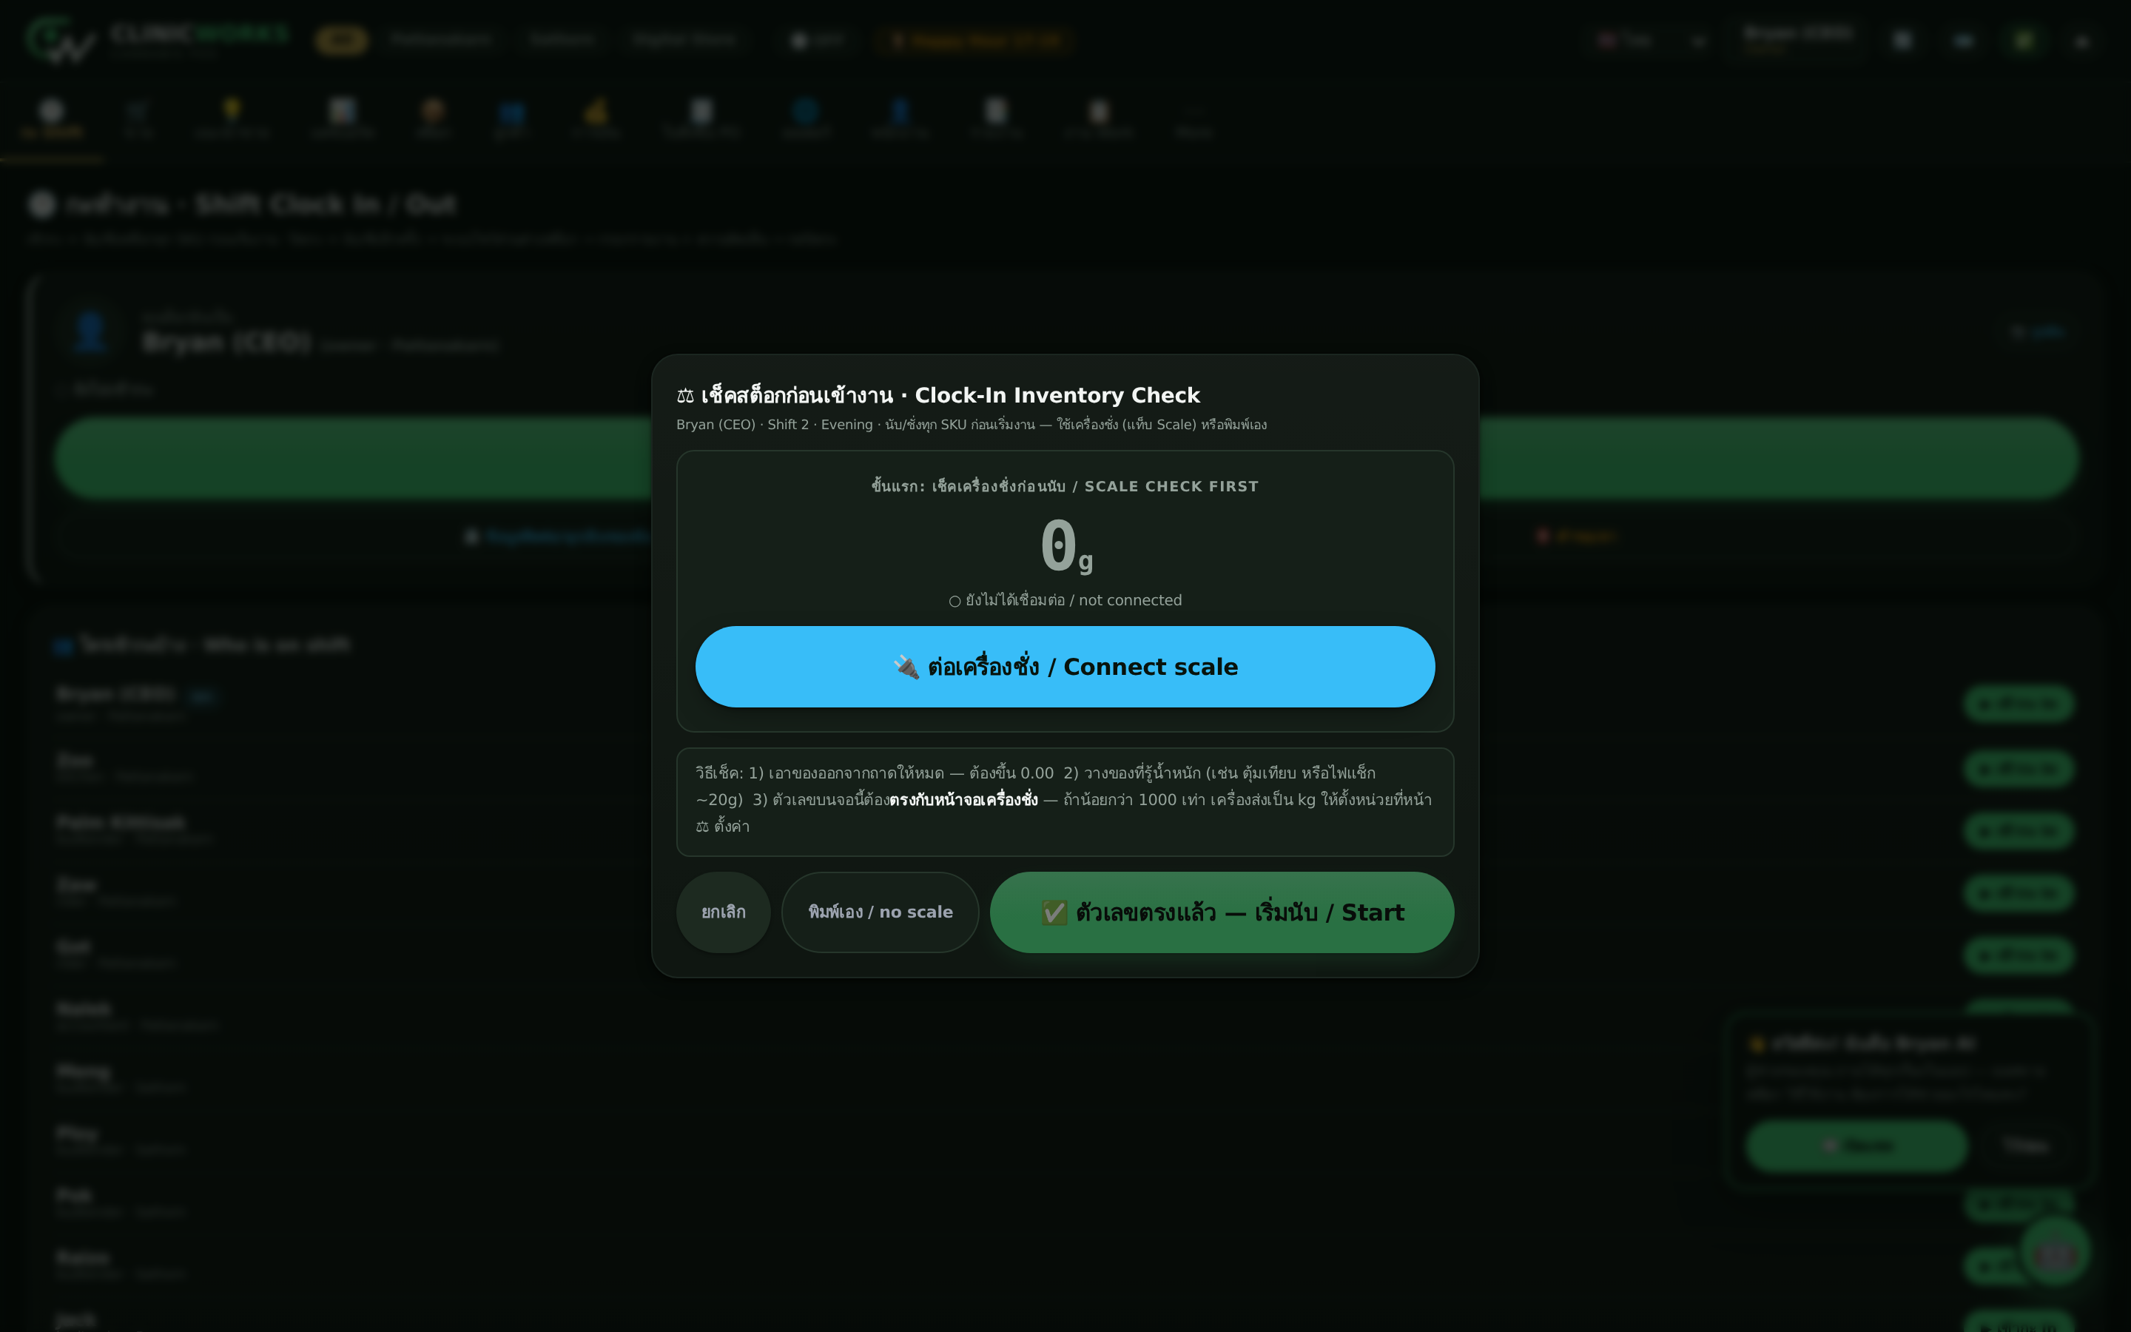
6 · นับสต๊อก / STOCK COUNT
นับสต๊อกทุกครั้งที่เข้าและออกกะ
Count every SKU at clock in and clock out
1
แตะชื่อสินค้าเพื่อชั่งทีละตัว
Tap a product to open a focused weighing screen with the live scale reading.
2
กด ใช้ค่านี้ หรือพิมพ์เอง
Take the reading from the scale, or type the number if there is no scale.
3
ไม่ตรงต้องใส่เหตุผลทุกครั้ง
Both short and over count as a mismatch, and both need a reason before you can finish.

Slide 9
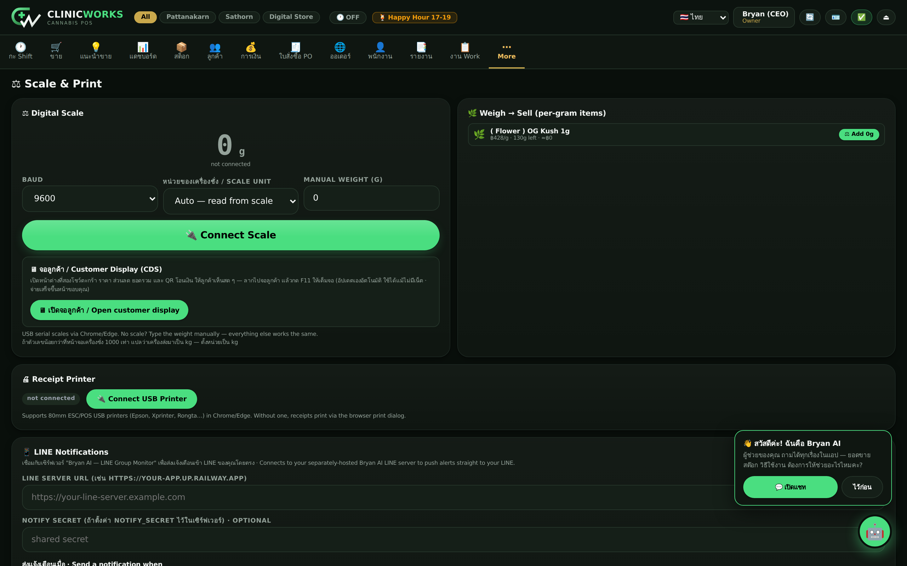
7 · เครื่องชั่ง / SCALE
เครื่องชั่งและเครื่องพิมพ์
Set up the scale and the receipt printer
1
ต่อเครื่องชั่ง USB
Press Connect in Chrome or Edge. Test the scale before every shift.
2
ตั้งหน่วยให้ตรงกับเครื่อง
Auto reads the unit off the wire. If the app shows 1000x less than the scale, set it to kg.
3
ตัวเลขต้องตรงกับหน้าเครื่อง
The app shows exactly what the scale shows — 0.039 stays 0.039, never rounded.

Slide 10
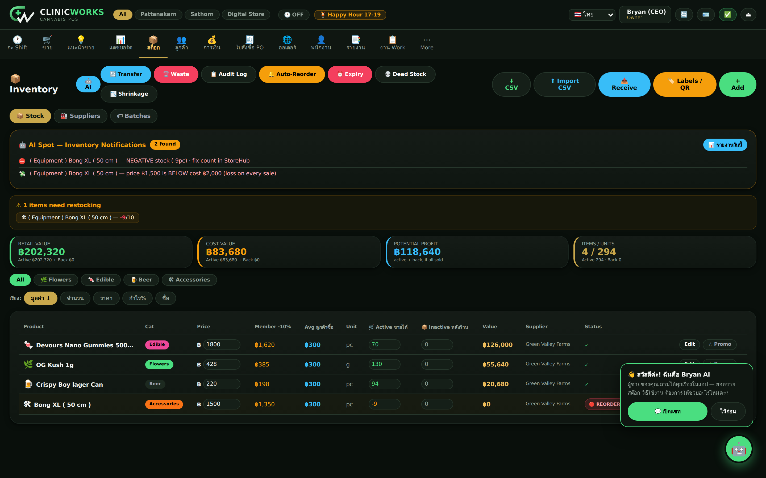
8 · รับของ / RECEIVING
รับของเข้าและย้ายขึ้นขาย
Receive stock, then move it out to sell
1
ของเข้าลงหลังร้านก่อนเสมอ
Everything received goes to Inactive first — it cannot be sold from there.
2
ต้องเลือก supplier
Receiving with no supplier needs a manager or CEO PIN.
3
กด ย้ายเข้าขาย เมื่อพร้อม
A manager moves stock to Active when it is ready to sell.

Slide 11
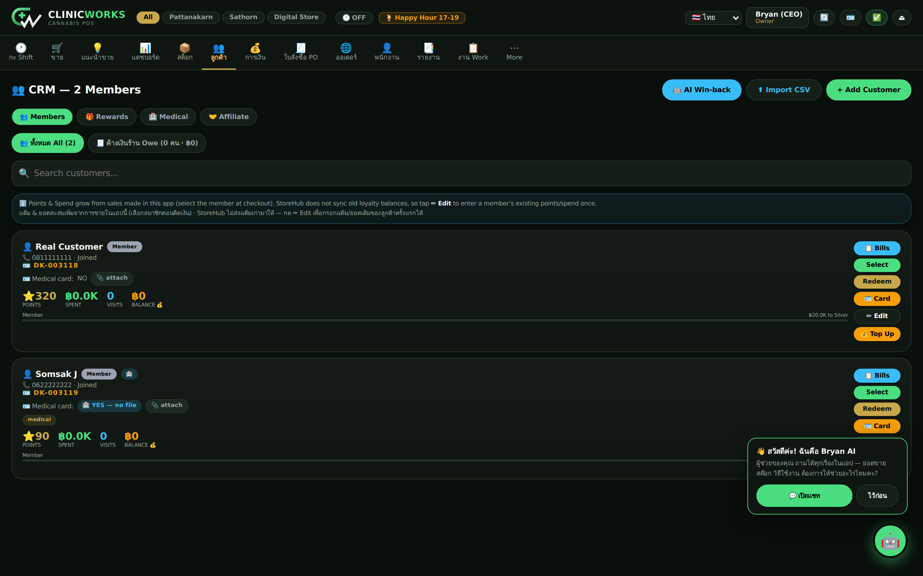
9 · ลูกค้า / CRM
จัดการลูกค้าและสมาชิก
Customers, points and member cards
1
เพิ่มลูกค้าด้วยเบอร์หรืออีเมล
The system issues a DK- member code and a QR card automatically.
2
ดูแต้มและประวัติซื้อ
Points, spend, birthday and full purchase history per customer.
3
ลูกค้าโชว์ QR ที่หน้าขาย
Scanning it selects them and applies their pricing in one step.

Slide 12
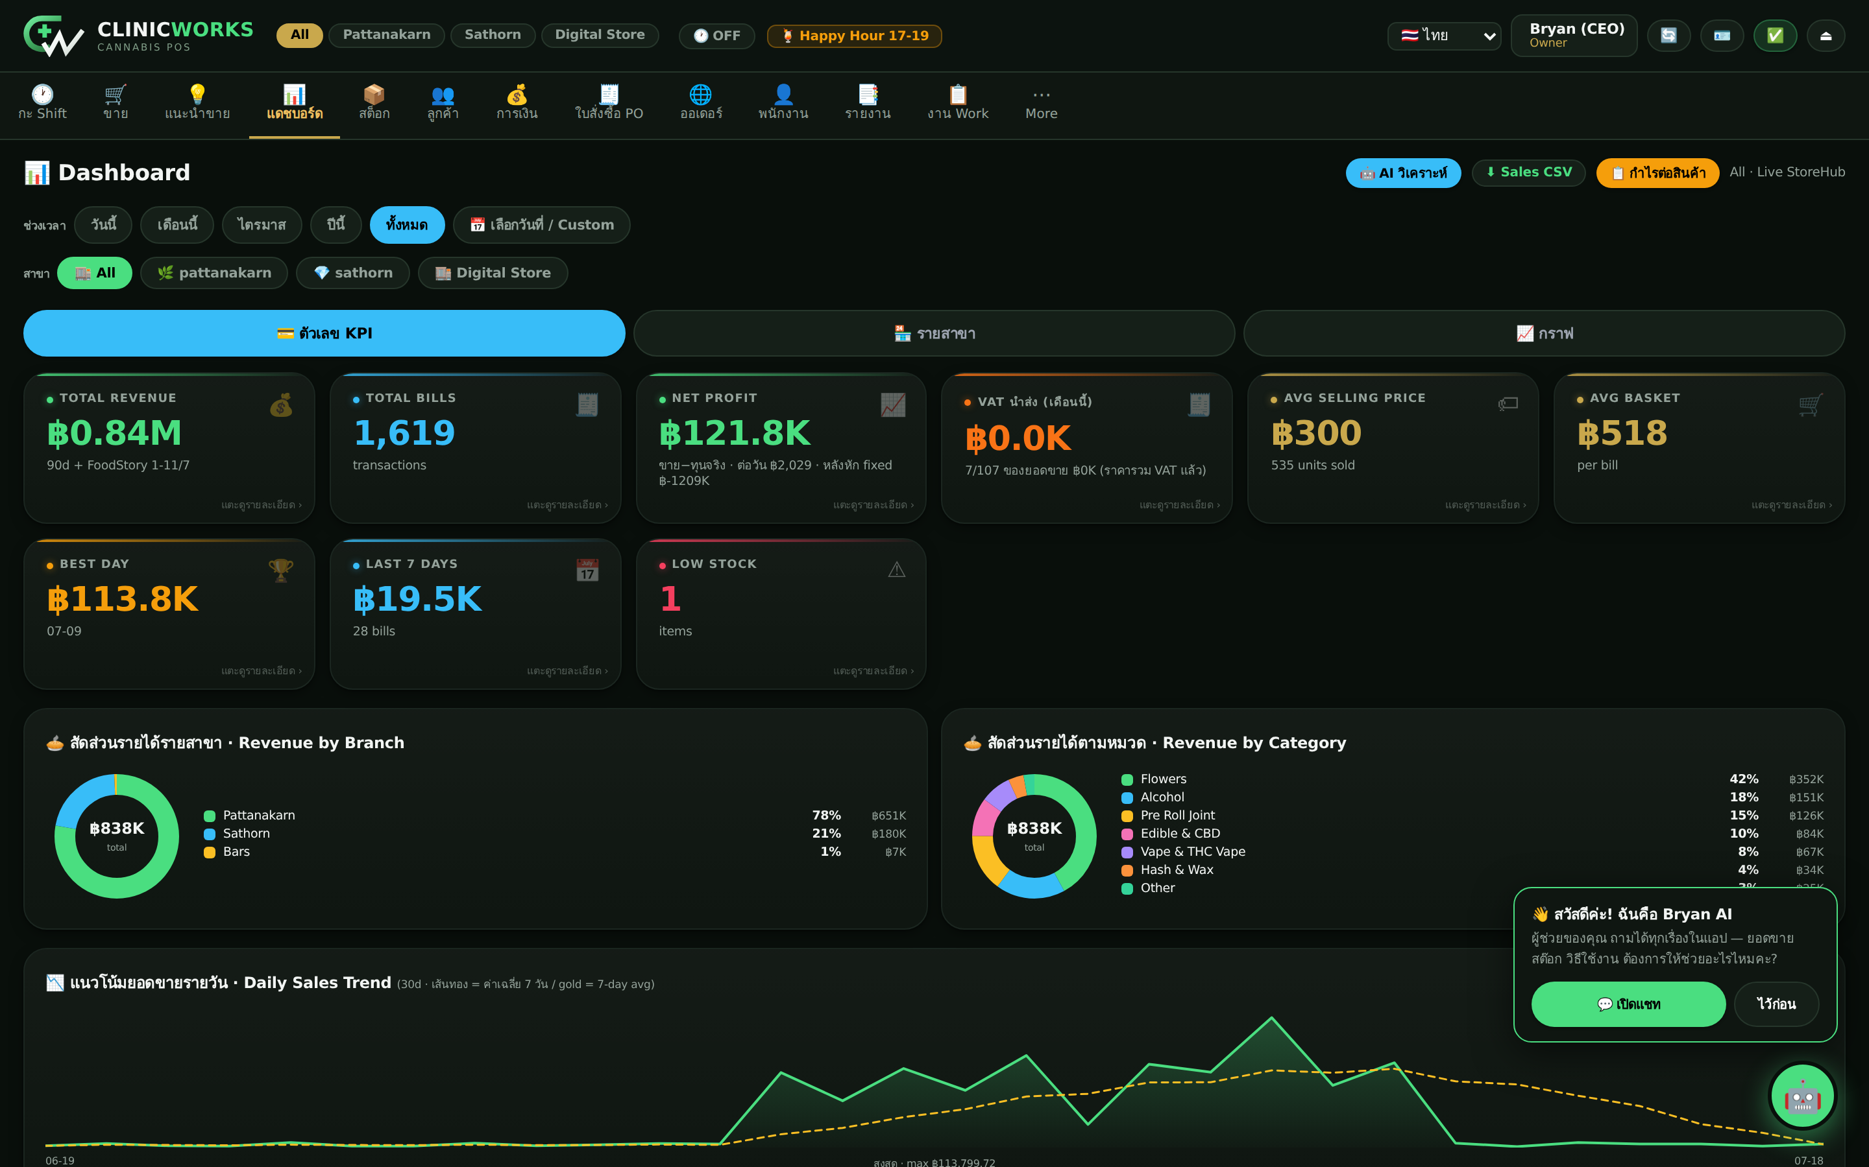
10 · แดชบอร์ด / DASHBOARD
ดูยอดขายและกำไรจริง
Sales and real profit, not just revenue
1
เลือกช่วงเวลา
Day, month, quarter, year or a custom range — every number follows the period.
2
กำไรคิดเป็นขั้น
Gross margin first, then profit after fixed costs, then by branch and by day.
3
การ์ด VAT นำส่ง
VAT owed is sales x 7/107, shown as its own card.

Slide 13
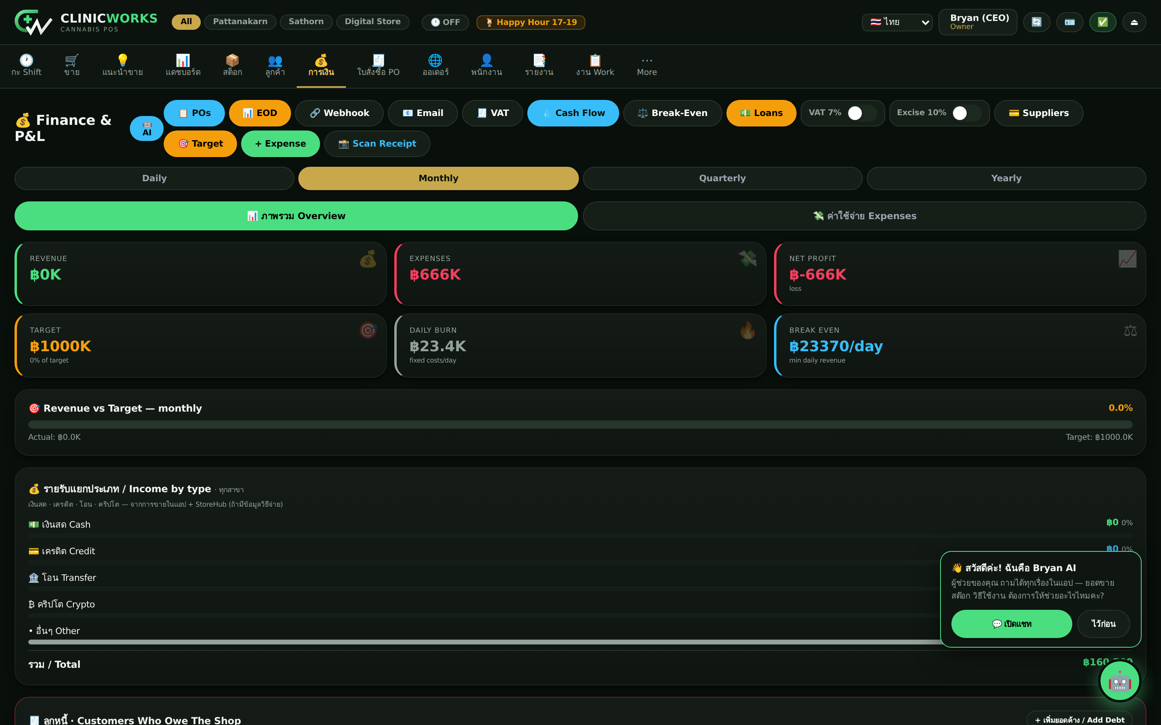
11 · การเงิน / FINANCE
บันทึกค่าใช้จ่าย
Record expenses — or let the AI read the receipt
1
กด เพิ่มรายจ่าย
Pick a category, amount and note. Everything is logged with your name.
2
หรือสแกนใบเสร็จ
Photograph a receipt and the AI fills in the supplier, total, VAT and date.
3
ตั้งงบค่าใช้จ่ายคงที่
The owner sets each branch's fixed monthly budget, used for the profit figures.

Slide 14
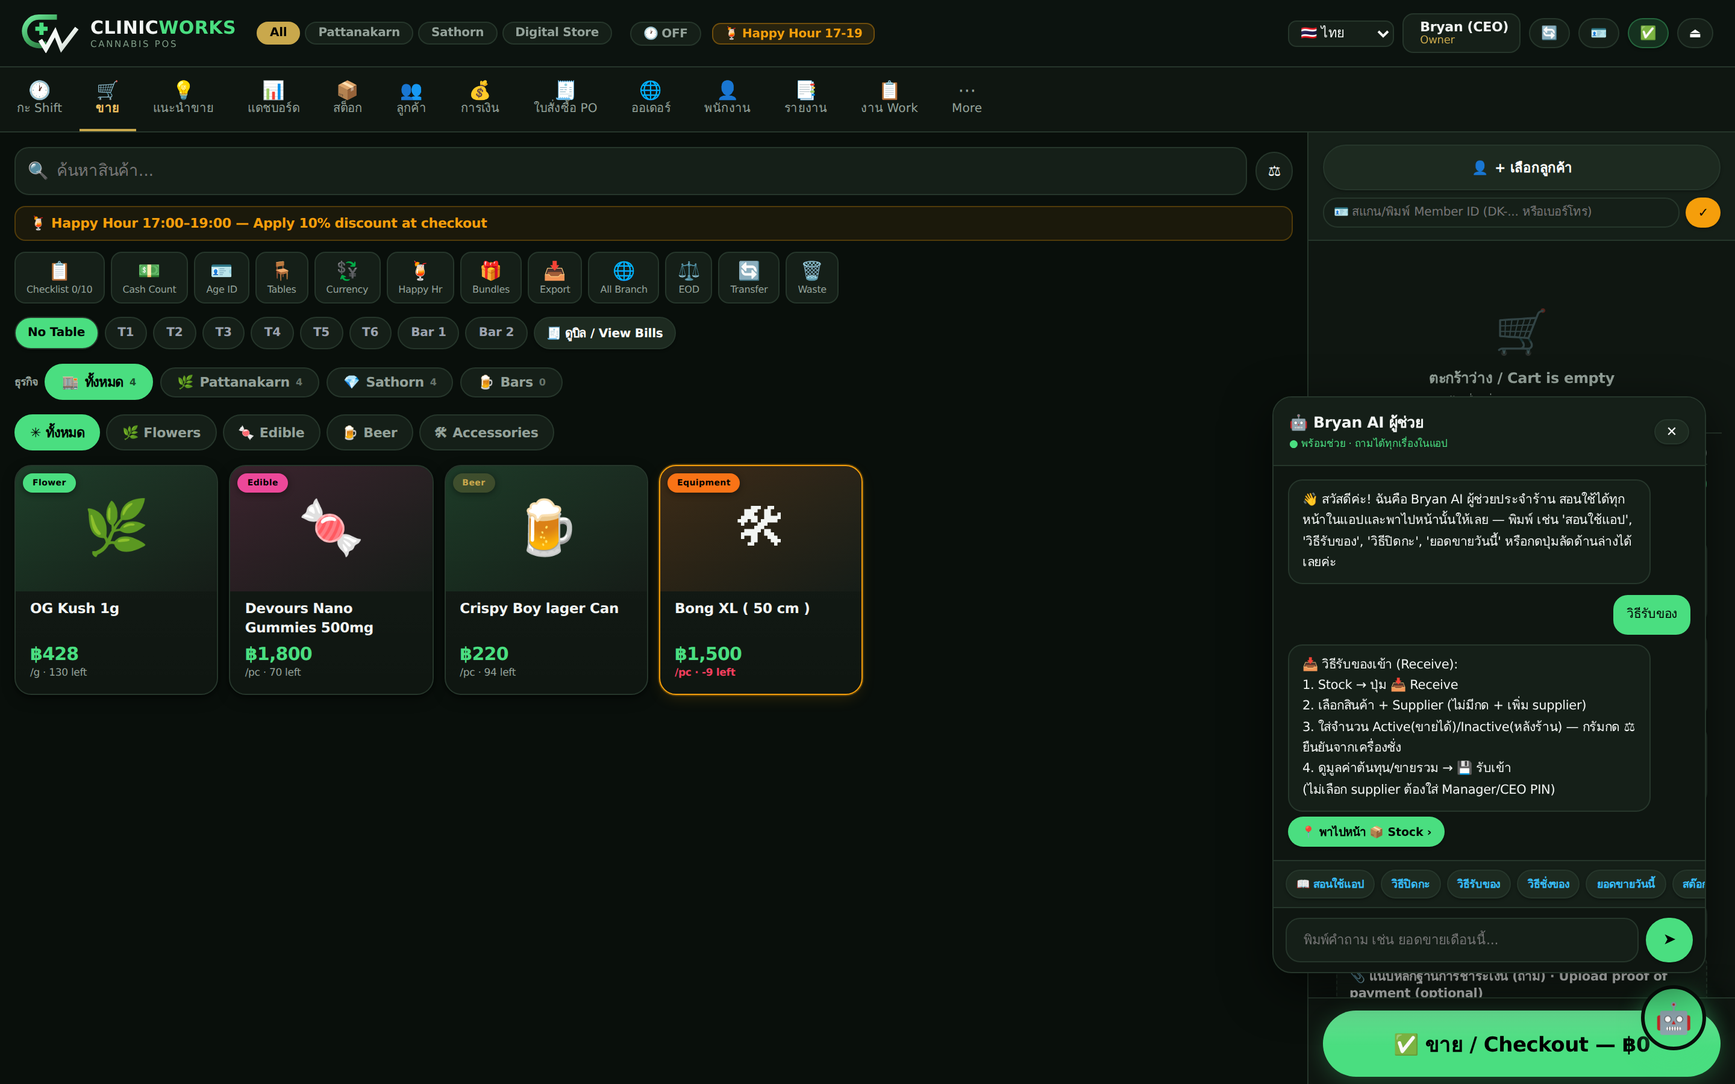
12 · ผู้ช่วย AI / AI
ถาม Bryan AI ได้ทุกเรื่อง
The assistant trains staff and takes them to the page
1
กดปุ่ม 🤖 มุมขวาล่าง
It knows all 21 pages of the app — ask in Thai or English.
2
ตอบเป็นขั้นตอนทีละข้อ
Answers come as numbered steps you can follow straight away.
3
กดปุ่ม พาไปหน้า
Every answer carries a button that opens the page it is talking about.

Slide 15
กฎสำคัญ / THE RULE THAT MATTERS
OK คือ ตรงเป๊ะ เท่านั้น
OK means matched — nothing else
✅
➕
⚠
ตรง / OK
เกิน / OVER
ขาด / SHORT
นับได้เท่ากับที่ระบบมี
นับได้มากกว่าระบบ
นับได้น้อยกว่าระบบ
Counted exactly what the system expected. Only this is OK.
More than expected is a mismatch too — it needs a reason, same as short.
Short needs a reason, and large shrinkage needs a manager PIN.
ของเกินก็คือสต๊อกไม่ตรง — อาจแปลว่ารับของเข้าไม่ลงระบบ หรือขายแล้วไม่ได้คีย์ · An over-count is still a mismatch: stock arrived unlogged, or a sale was never rung up.

Slide 16
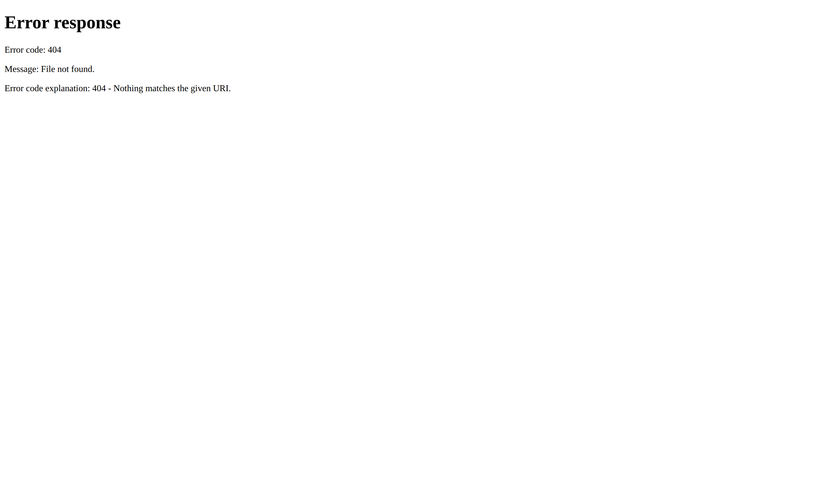
เว็บ / LANDING PAGE
หน้าเว็บแนะนำระบบ
The public page you can show anyone
dank-medical-pos-app.vercel.app/landing

Slide 17
ก่อนเริ่มใช้งาน / BEFORE YOU START
สิ่งที่ต้องระวัง
What to watch out for
อย่าบอก PIN ให้ใคร
Your PIN is your signature. Every sale, void and stock edit is logged under your name.
เช็คเครื่องชั่งก่อนทุกกะ
Press Test scale first. A wrong unit makes every weight 1000x out.
ของเกินก็ต้องแจ้ง
Never mark an over-count as OK. Say what happened instead.
ไม่แน่ใจ ให้ถาม AI
The assistant explains any page step by step and takes you there.
ระบบขาย dank-medical-pos-app.vercel.app · จอลูกค้า /?cds=1

